Slide 1

KỂ CHUYỆN
Một nhà thơ chân chính

Slide 2
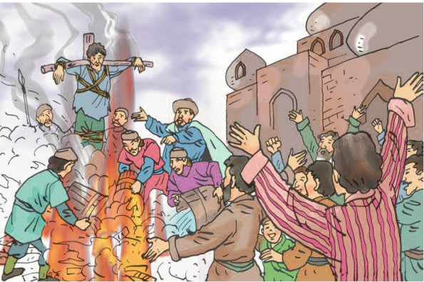

Slide 3

MỤC TIÊU
Nghe và kể lại được toàn bộ câu chuyện bằng lời của mình một cách tự nhiên
Hiểu đượ ý nghĩa của câu chuyện: Ca ngợi nhà thơ chân chính, có khí phách cao đẹp, thà chết chứ không khuất phục cường quyền.

Slide 4
KỂ CHUYỆN
MỘT NHÀ THƠ CHÂN CHÍNH
1. Ngày xưa, ở vương quốc Đa-ghét-xtan có một ông vua nổi tiếng bạo ngược. Dưới triều đại ông ta, nhân dân hết sức lầm than. Thế rồi khắp nơi nơi bỗng truyền đi một bài hát thống thiết, lên án thói hống hách bạo tàn của nhà vua và phơi bày nỗi thống khổ của nhân dân. Mọi người dân, từ người lớn đến trẻ con, ai ai cũng say sưa ca bài hát ấy.
Một ngày kia, bài hát lọt đến tai nhà vua. Ngài lập tức ra lệnh lùng bắt kì được kẻ sáng tác bài ca phản loạn ấy. Các quan đại thần và lính cận vệ ra sức sục sạo cũng không thể tìm được ai là tác giả của bài hát. Vì vậy, nhà vua hạ lệnh tống giam tất cả các nhà thơ và những nghệ nhân hát rong.

Slide 5

2. Ba hôm sau, tất cả những người đó được giải vào cung, mỗi người phải hát cho nhà vua nghe một bài hát chính mình sáng tác.
Các nhà thơ, các nghệ nhân lần lượt tấu lên những bài ca tụng trí tuệ sáng láng, trái tim nhân hậu, sức mạnh kì diệu của nhà vua, ánh hào quang chói lọi xung quanh sự nghiệp vĩ đại của ngài. Duy chỉ có ba nhà thơ im lặng không chịu hát.
Nhà vua lệnh thả tất cả, còn ba người này thì đem tống giam vào ngục tối. Ba tháng sau, ngài cho giải họ từ trong ngục ra và phán:
- Thế nào, giờ thì các ngươi sẽ hát cho trẫm nghe chứ!
Một trong ba người đó lập tức cất lời ca tụng quốc vương Đa-ghét-xtan. Ông ta được tha ngay. Nhà vua sai đem hai người còn lại đến giàn hoả thiêu và phán:
- Hãy hát lên cho trẫm nghe. Đây là cơ hội cuối cùng cứu sống các ngươi.
Một trong hai người hát lên một bài ca ngợi nhà vua và cũng được tha ngay. Còn người cuối cùng vẫn im lặng. Nhà vua tức giận, hét lên:
- Trói hắn lại! Nổi lửa lên.

Slide 6
3. Bị trói chặt vào giàn hoả thiêu, nhà thơ cuối cùng bỗng cất tiếng hát. Bài hát vạch trần tội ác của nhà vua. Đó chính là bài ca phản loạn đã lưu truyền khắp đất nước.
Tiếng hát vang lên, cả hoàng cung rung động cùng với ngọn lửa bừng bừng bốc cháy như giận dữ. Nhà vua bất ngờ thét lên:
- Dập mau lửa đi, dập mau ! Cởi trói ngay cho ông ta. Trẫm không thể để mất nhà thơ chân chính độc nhất của đất nước này!

Slide 7
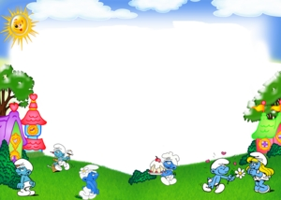
Tìm hiểu
nội dung, ý nghĩa câu chuyện

Slide 8

Trước sự bạo ngược của nhà vua, dân chúng phản ứng bằng cách nào?
1. Ngày xưa, ở vương quốc Đa-ghét-xtan có một ông vua nổi tiếng bạo ngược. Dưới triều đại ông ta, nhân dân hết sức lầm than. Thế rồi khắp nơi nơi bỗng truyền đi một bài hát thống thiết, lên án thói hống hách bạo tàn của nhà vua và phơi bày nỗi thống khổ của nhân dân. Mọi người dân, từ người lớn đến trẻ con, ai ai cũng say sưa ca bài hát ấy.
Khắp nơi nơi bỗng truyền đi một bài hát thống thiết, lên án thói hống hách bạo tàn của nhà vua và phơi bày nỗi thống khổ của nhân dân.

Slide 9

Nhà vua làm gì khi biết dân chúng truyền tụng nhau bài ca lên án mình?
Một ngày kia, bài hát lọt đến tai nhà vua. Ngài lập tức ra lệnh lùng bắt kì được kẻ sáng tác bài ca phản loạn ấy. Các quan đại thần và lính cận vệ ra sức sục sạo cũng không thể tìm được ai là tác giả của bài hát. Vì vậy, nhà vua hạ lệnh tống giam tất cả các nhà thơ và những nghệ nhân hát rong.
* Nhà vua ra lệnh lùng bắt kì được kẻ sáng tác bài ca phản loạn ấy. Vì không thể tìm được ai là tác giả của bài hát, nhà vua hạ lệnh tống giam tất cả các nhà thơ và nghệ nhân hát rong .

Slide 10
2. Ba hôm sau, tất cả những người đó được giải vào cung, mỗi người phải hát cho nhà vua nghe một bài hát chính mình sáng tác.
Các nhà thơ, các nghệ nhân lần lượt tấu lên những bài ca tụng trí tuệ sáng láng, trái tim nhân hậu, sức mạnh kì diệu của nhà vua, ánh hào quang chói lọi xung quanh sự nghiệp vĩ đại của ngài. Duy chỉ có ba nhà thơ im lặng không chịu hát.
Nhà vua lệnh thả tất cả, còn ba người này thì đem tống giam vào ngục tối. Ba tháng sau, ngài cho giải họ từ trong ngục ra và phán:
- Thế nào, giờ thì các ngươi sẽ hát cho trẫm nghe chứ!
Một trong ba người đó lập tức cất lời ca tụng quốc vương Đa-ghét-xtan. Ông ta được tha ngay. Nhà vua sai đem hai người còn lại đến giàn hoả thiêu và phán:
- Hãy hát lên cho trẫm nghe. Đây là cơ hội cuối cùng cứu sống các ngươi.
Một trong hai người hát lên một bài ca ngợi nhà vua và cũng được tha ngay. Còn người cuối cùng vẫn im lặng. Nhà vua tức giận, hét lên:
- Trói hắn lại! Nổi lửa lên.
* Các nhà thơ, các nghệ nhân lần lượt khuất phục. Họ hát lên những bài ca tụng nhà vua. Duy chỉ có một nhà thơ trước sau vẫn im lặng .
Trước sự đe doạ của nhà vua thái độ của mọi người như thế nào?

Slide 11

Vì sao nhà vua phải thay đổi thái độ?
Nhà vua thay đổi thái độ vì thực sự khâm phục, kính trọng lòng trung thực và khí phách của nhà thơ bị lửa thiêu cháy, nhất định không chịu nói sai sự thật.

Slide 12

Kể lại toàn bộ câu chuyện

Slide 13

Ý nghĩa câu chuyện
Câu chuyện ca ngợi nhà thơ chân chính của vương quốc Đa-ghét-xtan, thà chết trên giàn lửa thiêu, không chịu nói sai sự thật và ca tụng vị vua tàn bạo. Khí phách của nhà thơ chân chính đã khiến nhà vua cũng phải khâm phục kính trọng, thay đổi hẳn thái độ.

Slide 14

DẶN DÒ

Slide 15
CHÚC CÁC EM HỌC TỐT NHÉ.

